Slide 1

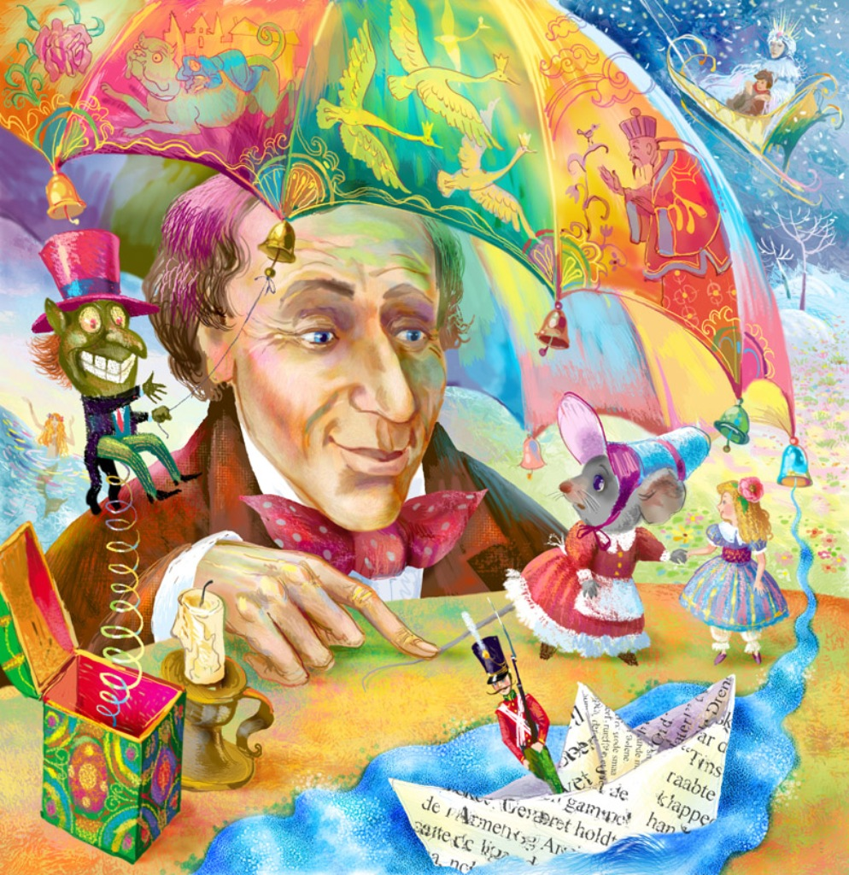
Великий сказочник
Ганс Христиан Андерсен
Для детей подготовительной группы
Выполнила Гущина Н.К. МБДОУ№193
Г.Красноярска

Slide 2
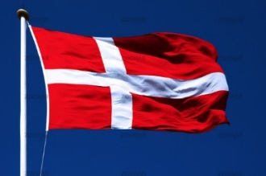
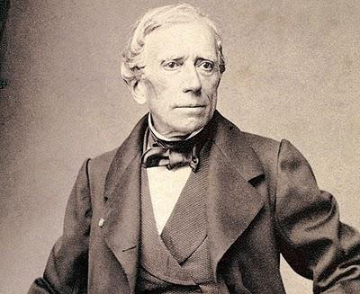
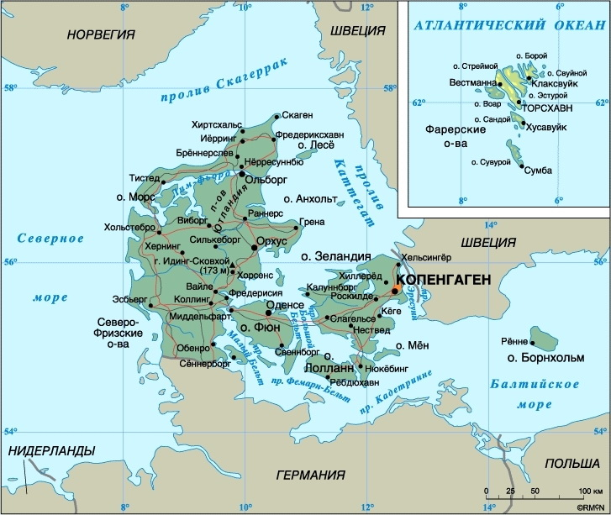
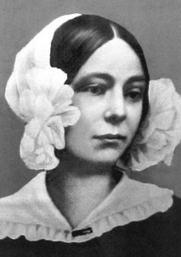
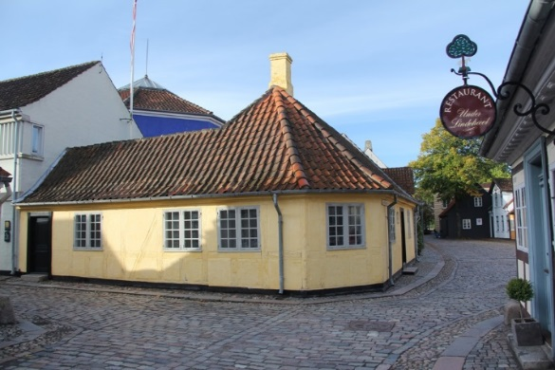
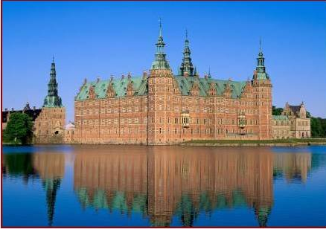
Ганс Христиан Андерсен родился 2 апреля в городе Оденсе на острове Фюн в Дании. Отец Андерсена был сапожником. Для Ганса Христиана отец построил домашний кукольный театр, а пьесы его сын сочинял уже сам. Маленький Ганс мастерил кукол, шил им наряды, делал декорации из бумаги, разыгрывал представления. К сожалению, башмачник Андерсен прожил недолго и умер, оставив жену, маленьких сына и дочь. После смерти мужа мать Андерсена стала работать прачкой.

Slide 3
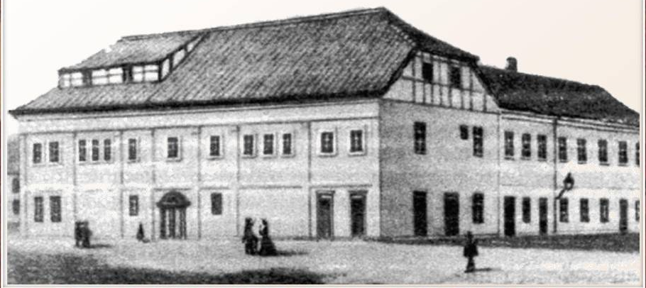
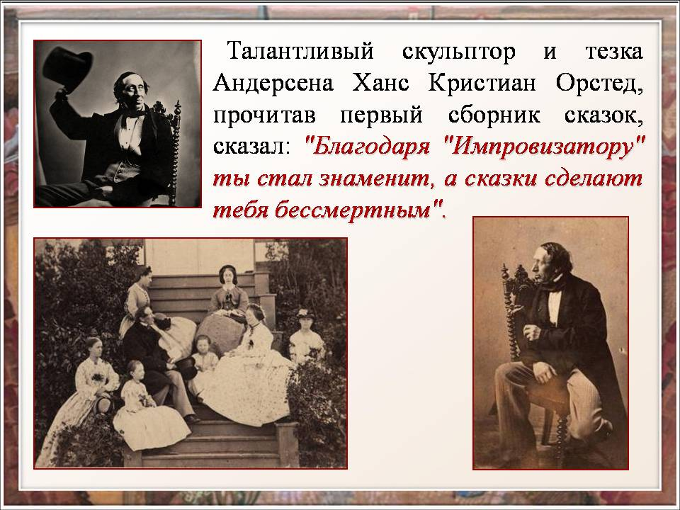
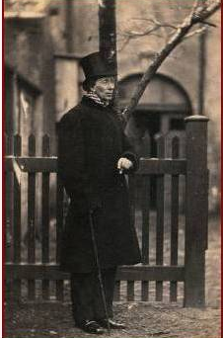
После смерти отца в 1816 году ему пришлось зарабатывать на жизнь, работая подмастерьем. В возрасте 14-ти лет Андерсен поехал в Копенгаген с целью устроиться на работу в театр. Благодаря приятному голосу он был принят в театр, но затем потерял голос, а вместе с ним и работу. Он стал учиться в гимназии, где над ним все смеялись, так как он был на 6 лет старше своих одноклассников. После окончания гимназии Андерсен сумел поступить в университет в Копенгагене. В это время он пробует писать стихи и пьесы для театра.

Slide 4
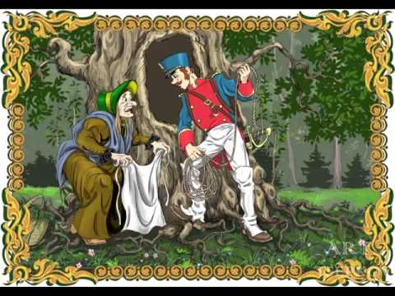
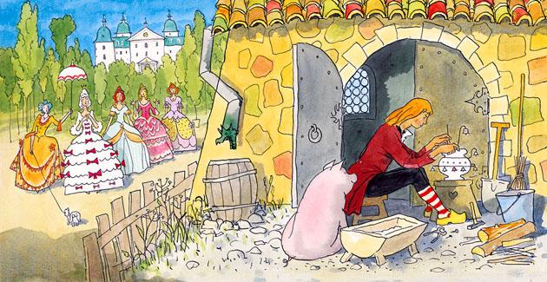
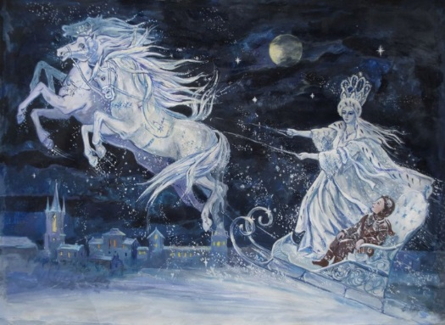
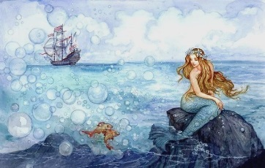
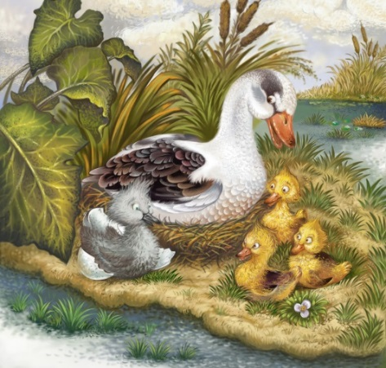
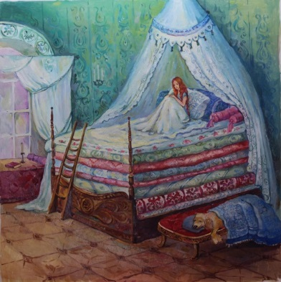
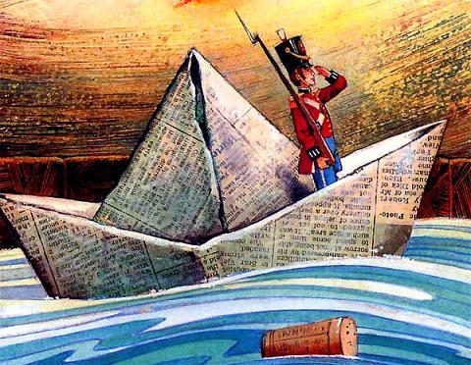
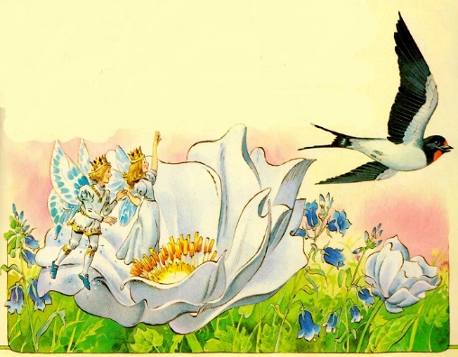
В 30 лет Андерсен, еще бедный и мало известный написал на листе бумаги: «Шел солдат по дороге: раз-два! Раз-два! Ранец за спиной, сабля на боку….» Так появилась история про солдата-храбреца. Это была сказка «Огниво». И это было начало новой жизни. Уже первые сказки принесли ему славу. Возникают «Гадкий утенок», «Свинопас», «Дюймовочка», «Принцесса на горошине», «Стойкий оловянный солдатик», «Русалочка», «Снежная королева».
Очень увлекательные для детей и поучительные , со смыслом – для взрослых Андерсен не придумывал сюжеты своих сказок, а описывал окружающий его мир. Так начало «Снежной королевы» - это описание дома, где когда-то жил сказочник.

Slide 5
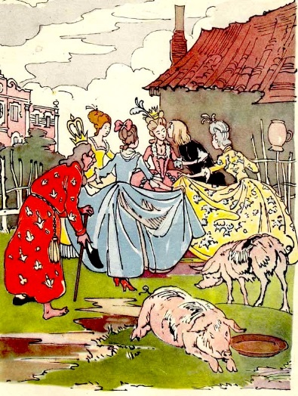
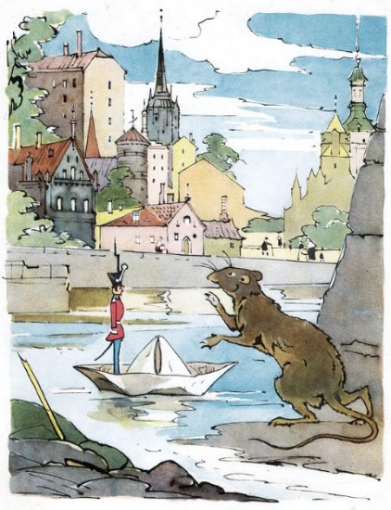
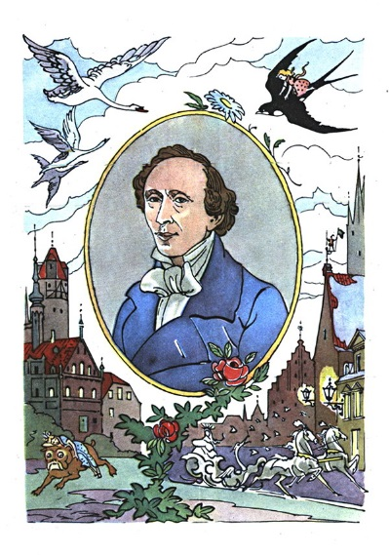
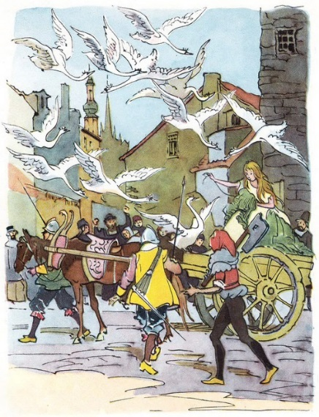
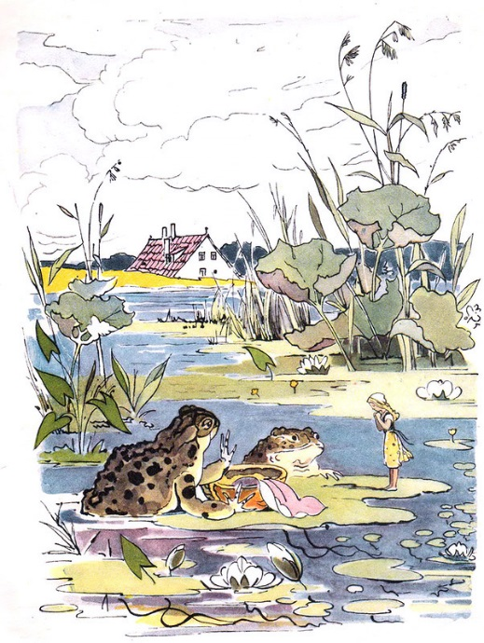
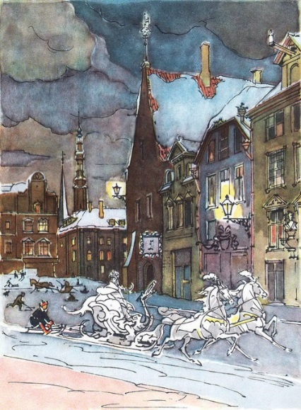
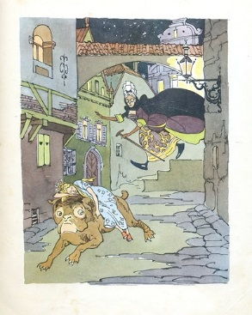
Один из известных иллюстраторов – Валерий Алфеевский нарисовал многие сюжеты знакомых нам сказок. Какие сказки вы узнали на этих иллюстрациях?

Slide 6

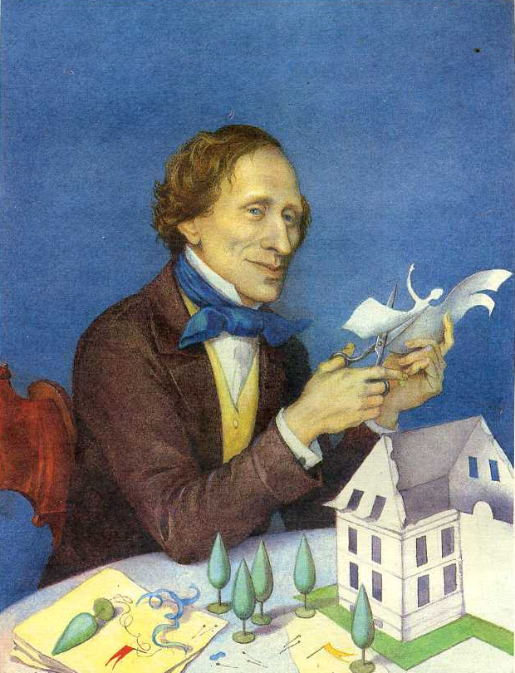
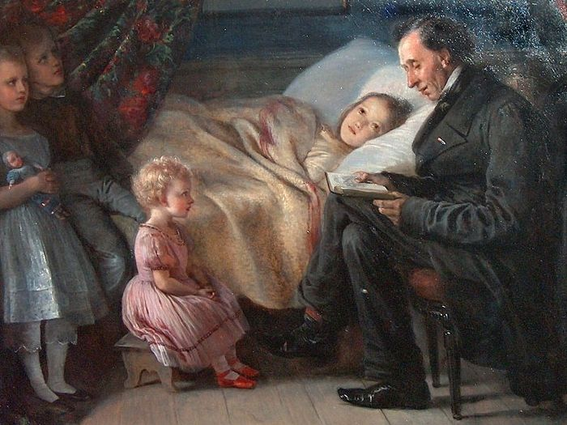

С детства Андерсен умел вырезать из бумаги всякие фигуры. И когда лист бумаги превращался у него в старую ведьму на помеле, изящную балерину, сразу же рождались и сказки об этих фигурках. В музее Андерсена, в городе, где он родился, хранится много вырезок и игрушек из бумаги, сделанных сказочником

Slide 7
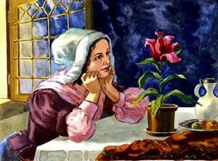
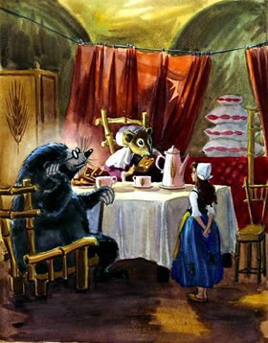
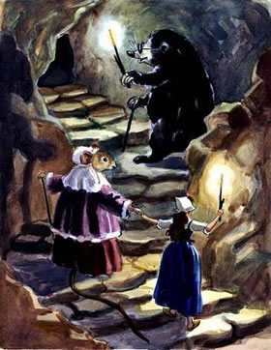
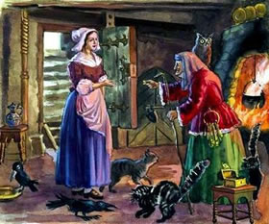
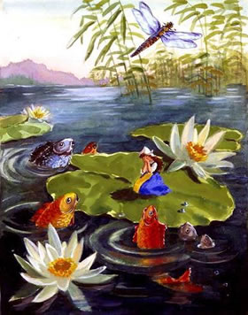
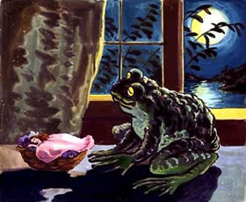
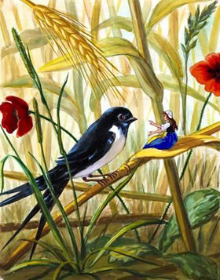
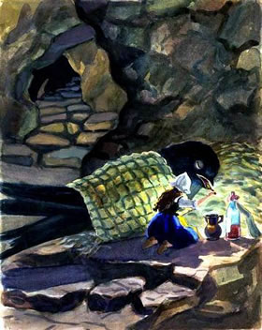
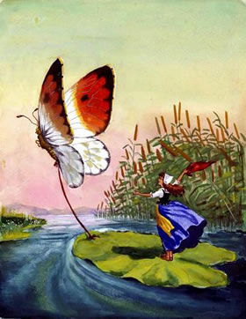
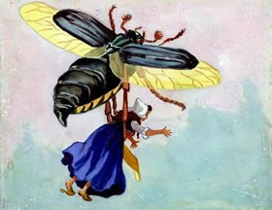
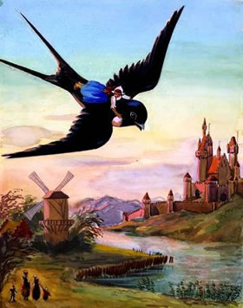
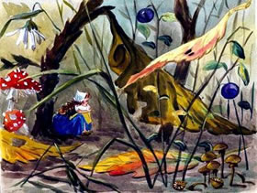
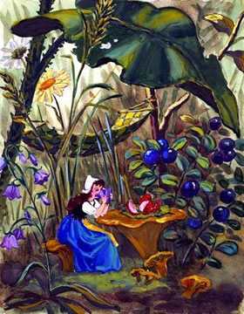
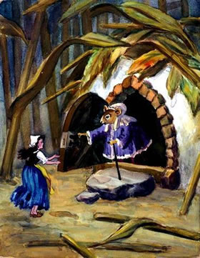

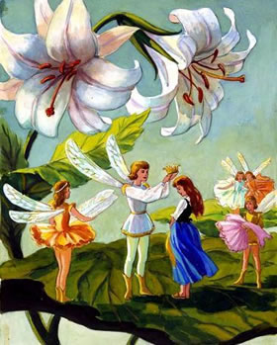
Сегодня мы с вами вспомним сказку Андерсена «Дюймовочка»
Как добрая колдунья помогла женщине, которая очень хотела, чтобы у нее был ребенок? Почему Дюймовочке дали такое имя? Кто утащил колыбельку со спящей Дюймовочкой? Кто помог Дюймовочке сбежать от жабы и ее сына, невестой которого она должна была стать? Кто подхватил Дюймовочку с листа кувшинки и унес в Лес? Где все лето жила Дюймовочка? Кто приютил Дюймовочку, когда наступила поздняя осень ?
Кого сватала в мужья Дюймовочке Полевая мышь? Кого нашла Дюймовочка в подземной галерее, которую прорыл Крот между своей норой и норой Полевой мыши? Как Ласточка отблагодарила Дюймовочку за то, что та спасла ей жизнь? Какие пословицы подходят к сказке «Дюймовочка»? . (Жизнь дана на добрые дела. Как аукнется, так и откликнется. Всякому свое счастье.)

Slide 8
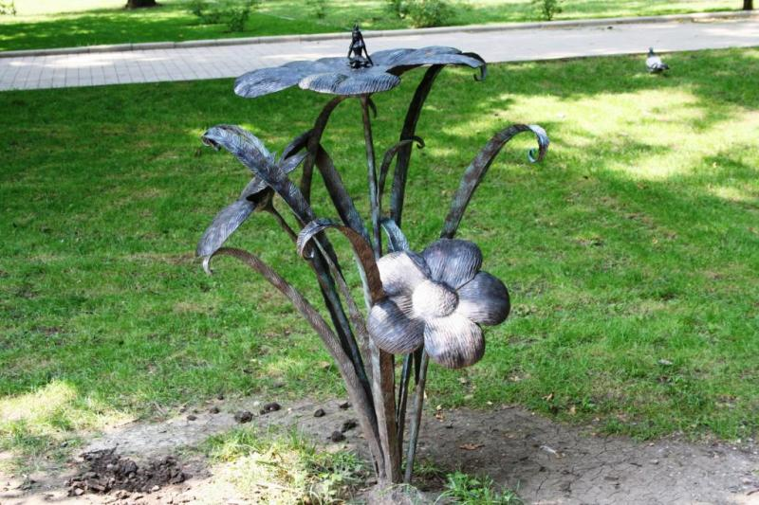
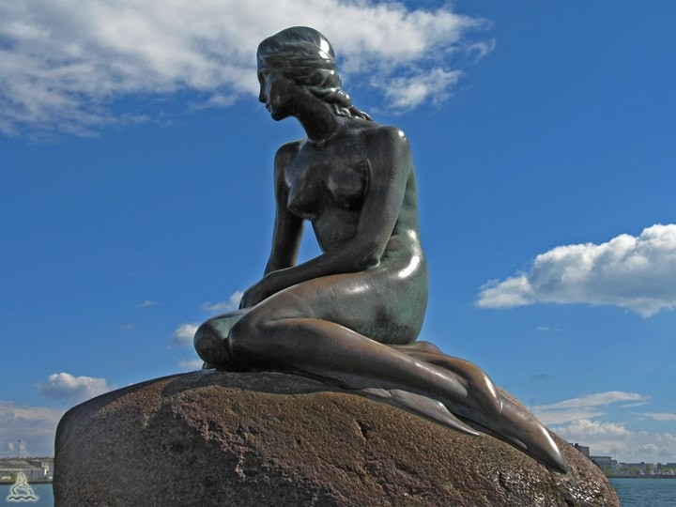
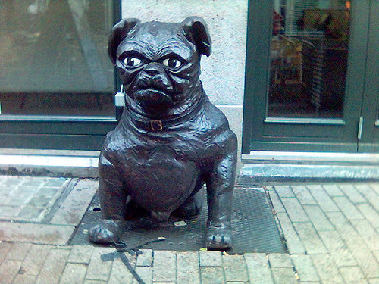
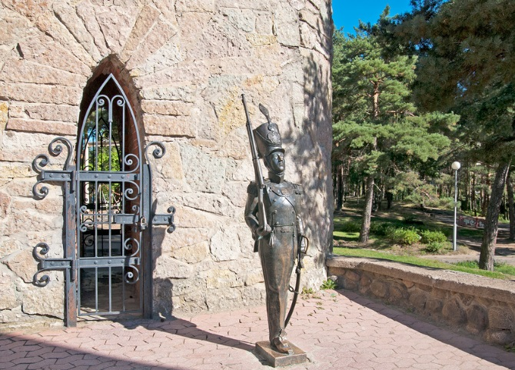
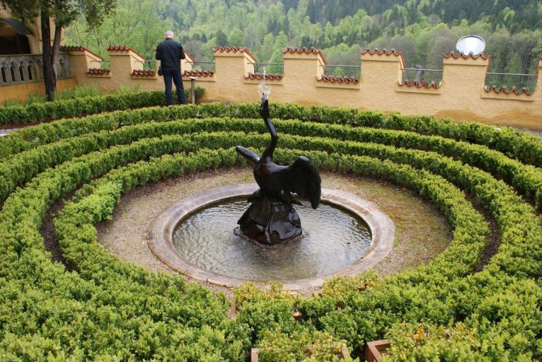
Герои сказок Андерсена живут на улочках его родного города Оденса. На набережной главного города Дании – Копенгагена установили статую героини его сказки «Русалочки», ставшую символом города

Slide 9

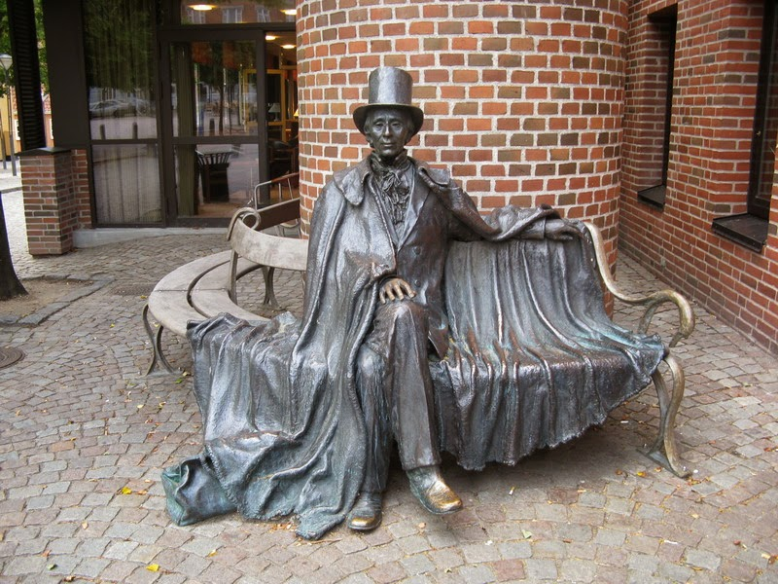
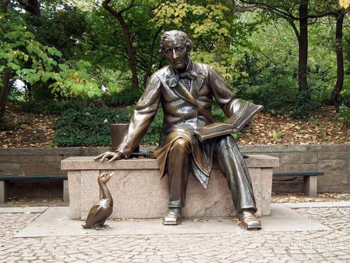
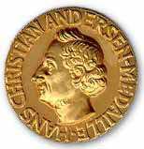


В разных странах мира есть памятники великому сказочнику. А в день его рождения - 2 апреля отмечается международный день детской книги и лучшим детским писателям и художникам-иллюстраторам присуждается Золотая медаль Ганса Христиана Андерсена, являющаяся высшей международной наградой в современной детской литературе.

